Slide 1
게임 설계를 위한 데이터 분석
AI 18기 이용훈

Slide 2
CONTENTS
01. Project Goal
- Dataset 및 Project 소개
- Dataset EDA
04. Game-sale Analyze
- 인기 많은 게임의 기준
- 인기 게임 TOP3
05. Conclusion
02. Genre Analyze
- 장르별 데이터 개수
- 지역별 선호하는 게임 장르
- Genre 결론
03. Year Analyze
- 연도별 최다 출시 장르
- 연도별 최다 출고 장르 TOP5
- 연도별 트렌드 분석

Slide 3
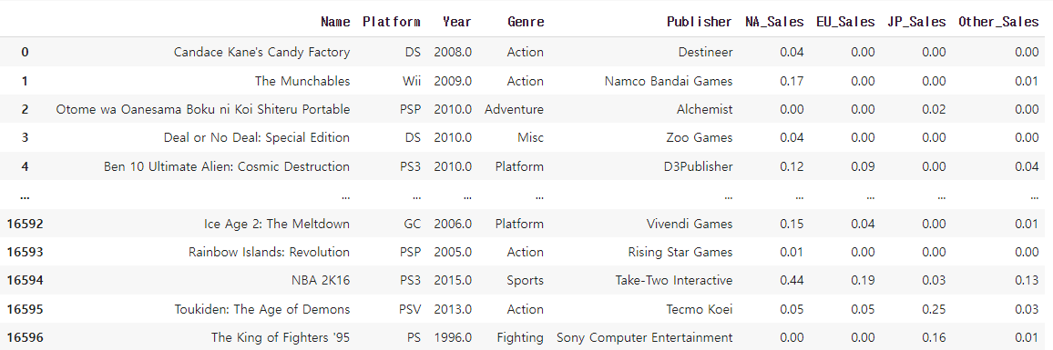
Project Goal -Dataset & project 소개
Dataset & Project 소개
2010년까지 지역별 출고량 데이터를 통해
다음 분기에 게임 설계를 위한 프로젝트

Slide 4
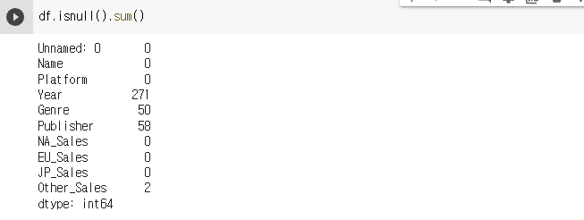
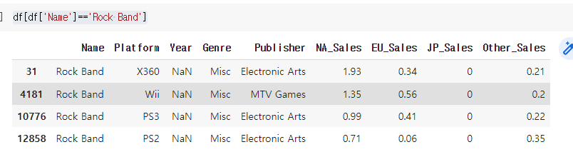
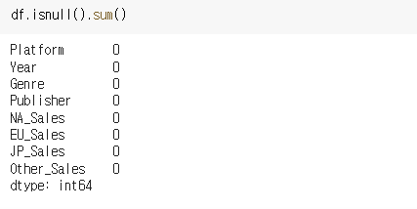
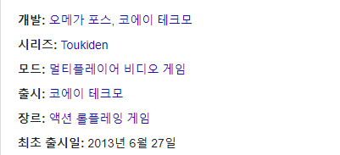
Project Goal -Dataset EDA
Dataset EDA
1) 중복 값 처리
- Name , Platform , Year , Genre 모두 같은 데이터는 출고량 합산 후 한 개 데이터만 남김
2) 결측치 처리
(1) Year
이름과 제작사가 같은 게임의 데이터 중 Year ‘NAN’값이 존재하면 같은 Year로 저장
중복 데이터가 없는 경우 구글 검색 후 저장
(2) Genre
구글 검색 후 가장 앞에 있는 장르를 선택하여 입력
(3) Publisher
- 이름, 장르가 겹치는 경우 같은 것으로 취급, 개별의 경우 Unknown으로 취급

Slide 5
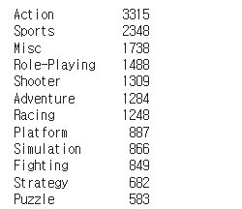
Genre Analyze
Genre Analyze
1) 장르별 데이터 개수

Slide 7
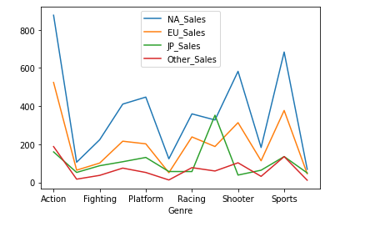
Genre Analyze
Genre Analyze
2) 지역별 선호하는 게임 장르

Slide 8
Genre Analyze
Genre Analyze
3) Genre 결론

Slide 9
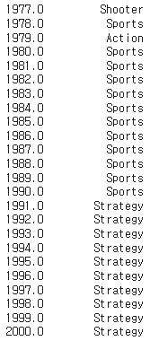
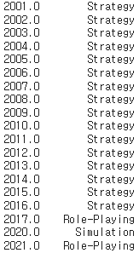
Year Analyze
Year Analyze
1) 연도별 최다 출시 장르
※ 1980-1990
- Sports 게임을 많이 출시함
※ 1991-2016
- Strategy 게임을 많이 출시함

Slide 10
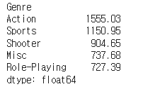
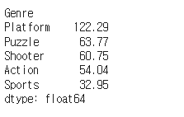
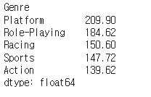
Year Analyze
Year Analyze
2) 연도별 최다 출고 장르 TOP5
Platform
Platform
Role-Playing
1990이전
1990~ 2000
2000 이후

Slide 11
Year Analyze
Year Analyze
3) 연도별 트렌드 분석
트렌드를 최다 출시와 출고량을 통해서 조사결과
최다 출시와 출고량의 연관성이 없음을 파악
-> 따라서 기간별 출고량이 변화함을 보이고 있기
때문에 트렌드가 존재한다고 판단

Slide 12
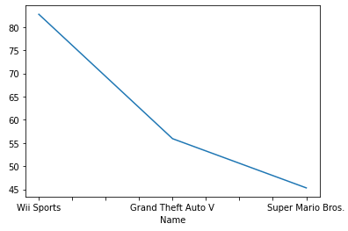
Game -sale Analyze
Game-sale Analyze
1) 인기 많은 게임의 기준
- 각 지역별 출고량의 합친 데이터를 인기의 기준으로 정하였습니다.
2) 인기 게임 TOP3

Slide 13

Conclusion
Conclusion
최근 데이터로 봤을때 Action, Sports의 출고량이 높았고,
가장 인기있는 장르가 wii sports임을 감안했을 때

Slide 14
Conclusion
Conclusion
최근 데이터로 봤을때 Action, Sports의 출고량이 높았고,
가장 인기있는 게임이 wii sports임을 감안했을 때
기존 시장을 노리는 것은 좋은 판단이 아니라고 생각함
데이터가 적지만 Role-playing 출시가 2017년부터 늘고 있고 2000년대 기준 4위랭크 출고를 가졌기 때문에
Action과 결합된 Role-playing 게임을 출시하는게
좋은 판단이라고 생각함

